Slide 1
Executors,
ExecutorService, newScheduledThreadPool
2020

Slide 2
Executors
Зачем?
В Java без для каждой задачи пришлось бы создавать новые потоки.
Executors
Как запускается поток без :
Как запускается поток с :
Executor
Executors
new Thread (aRunnableObject).start ();
Executors
Executor
Executor executor = some Executor factory method;
exector.execute(aRunnable);

Slide 3
Executors
Преимущество
Абстрагируемся от низкоуровневых деталей управления потоками.

Slide 4
Executors
Недостаток
Абстрагируемся от низкоуровневых деталей управления потоками.

Slide 5
Executors
Когда НЕ использовать
Приложению требуется точное количество потоков и бизнес логика - простая.
Требуется простая мномопоточная модель, без пула потоков.
Вы уверены, что управляете жизненным циклом потоков +
обработка исключений
взаимодействия между потоками

Slide 6
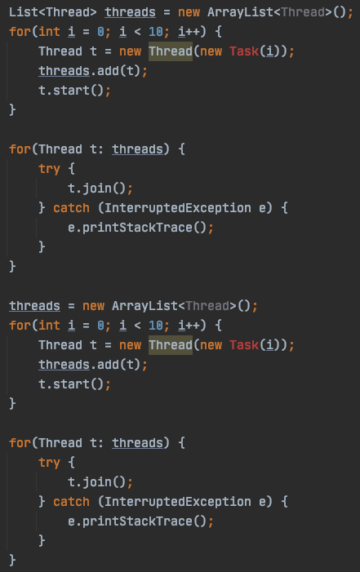
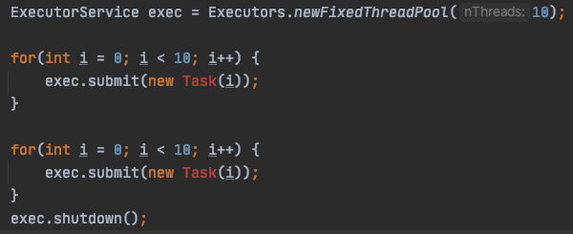
Executors
?

Slide 7
ExecutorService
FAQ
В основу ExecutorService положен интерфейс Executor, в котором определен один метод :
void execute(Runnable thread);

Slide 8
ExecutorService
FAQ
При вызове метода execute исполняется поток thread. То есть, метод execute запускает указанный поток на исполнение.
Как запускается поток без :
Как запускается поток с :
Executor
Executors
new Thread (aRunnableObject).start ();
Executors
Executor
Executor executor = some Executor factory method;
exector.execute(aRunnable);

Slide 9
ExecutorService
FAQ
Интерфейс ExecutorService расширяет свойства Executor, дополняя его методами управления исполнением и контроля. Так в интерфейс ExecutorService включен метод shutdown(), позволяющий останавливать все потоки исполнения, находящиеся под управлением экземпляра ExecutorService. Также в интерфейсе ExecutorService определяются методы, которые запускают потоки исполнения FutureTask, возвращающие результаты и позволяющие определять статус остановки.

Slide 10
ExecutorService
FAQ
ExecutorService исполняет асинхронный код в одном или нескольких потоках. Создание инстанса ExecutorService'а делается либо вручную через конкретные имплементации (ScheduledThreadPoolExecutor или ThreadPoolExecutor), но проще будет использовать фабрики класса Executors. Например, если надо создать пул с 2мя потоками, то делается это так:
ExecutorService service = Executors.newFixedThreadPool(2);

Slide 11
ExecutorService
Методы
Метод | Описание
boolean awaitTermination(long timeout, TimeUnit unit) | Блокировка до тех пор, пока все задачи не завершат выполнение после запроса на завершение работы или пока не наступит тайм-аут или не будет прерван текущий поток, в зависимости от того, что произойдет раньше
List<Future<T>> invokeAll (Collection<? extends Callable<T>> tasks) | Выполнение задач с возвращением списка задач с их статусом и результатами завершения
List<Future<T>> invokeAll (Collection<? extends Callable<T>> tasks, long timeout, TimeUnit unit) | Выполнение задач с возвращением списка задач с их статусом и результатами завершения в течение заданного времени
T invokeAny(Collection<? extends Callable<T>> tasks) | Выполнение задач с возвращением результата успешно выполненной задачи (т. е. без создания исключения), если таковые имеются
T invokeAny(Collection<? extends Callable<T>> tasks, long timeout, TimeUnit unit) | Выполнение задач в течение заданного времени с возвращением результата успешно выполненной задачи (т. е. без создания исключения), если таковые имеются
boolean isShutdown() | Возвращает true, если исполнитель сервиса остановлен (shutdown)
boolean isTerminated() | Возвращает true, если все задачи исполнителя сервиса завершены по команде остановки (shutdown)
void shutdown() | Упорядоченное завершение работы, при котором ранее отправленные задачи выполняются, а новые задачи не принимаются
List<Runnable> shutdownNow() | Остановка всех активно выполняемых задач, остановка обработки ожидающих задач, возвращение списка задач, ожидающих выполнения
Future<T> submit(Callable<T> task) | Завершение выполнения задачи, возвращающей результат в виде объекта Future
Future<?> submit(Runnable task) | Завершение выполнения задачи, возвращающей объект Future, представляющий данную задачу
Future<T> submit(Runnable task, T result) | Завершение выполнения задачи, возвращающей объект Future, представляющий данную задачу

Slide 12
newScheduledThreadPool
FAQ
Иногда требуется выполнение кода асихронно и периодически или требуется выполнить код через некоторое время, тогда на помощь приходит ScheduledExecutorService. Он позволяет поставить код выполняться в одном или нескольких потоках и сконфигурировать интервал или время, на которое выполненение будет отложено. Интервалом может быть время между двумя последовательными запусками или время между окончанием одного выполнения и началом другого.

Slide 13
newScheduledThreadPool
FAQ
Например, если требуется отложить выполнение на 5 секунд, потребуется следующий код:
ScheduledExecutorService service = Executors.newScheduledThreadPool();
service.schedule(new Runnable() { ... }, 5, TimeUnit.SECONDS);

Slide 14
newScheduledThreadPool
FAQ
Если требуется назначить выполнение каждую секунду:
ScheduledExecutorService service = Executors.newScheduledThreadPool();
service.scheduleAtFixedRate(new Runnable() { ... }, 0, 1, TimeUnit.SECONDS);

Slide 15
newScheduledThreadPool
FAQ
Если требуется назначить выполнение кода с промежутком 1 секунда между выполнениями:
ScheduledExecutorService service = Executors.newScheduledThreadPool();
service.scheduleWithFixedDelay(new Runnable() { ... }, 0, 1, TimeUnit.SECONDS);

Slide 16
newScheduledThreadPool
FAQ
Метод создает пул потоков, который планирует запуск с учетом:
Принимает в качестве параметра - количество потоков в пуле.
Возвращает: ScheduledExecutorService - пул запланированных потоков.
Задержки
Периодическое выполнение

